Slide 1

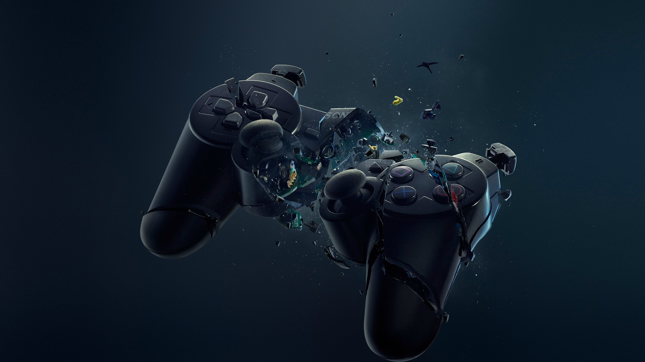

PRODUCT GAME CONCEPT
B7 SUPERAPPS - GAMES

Slide 2
BBQ
FRANZY GAME

Slide 3
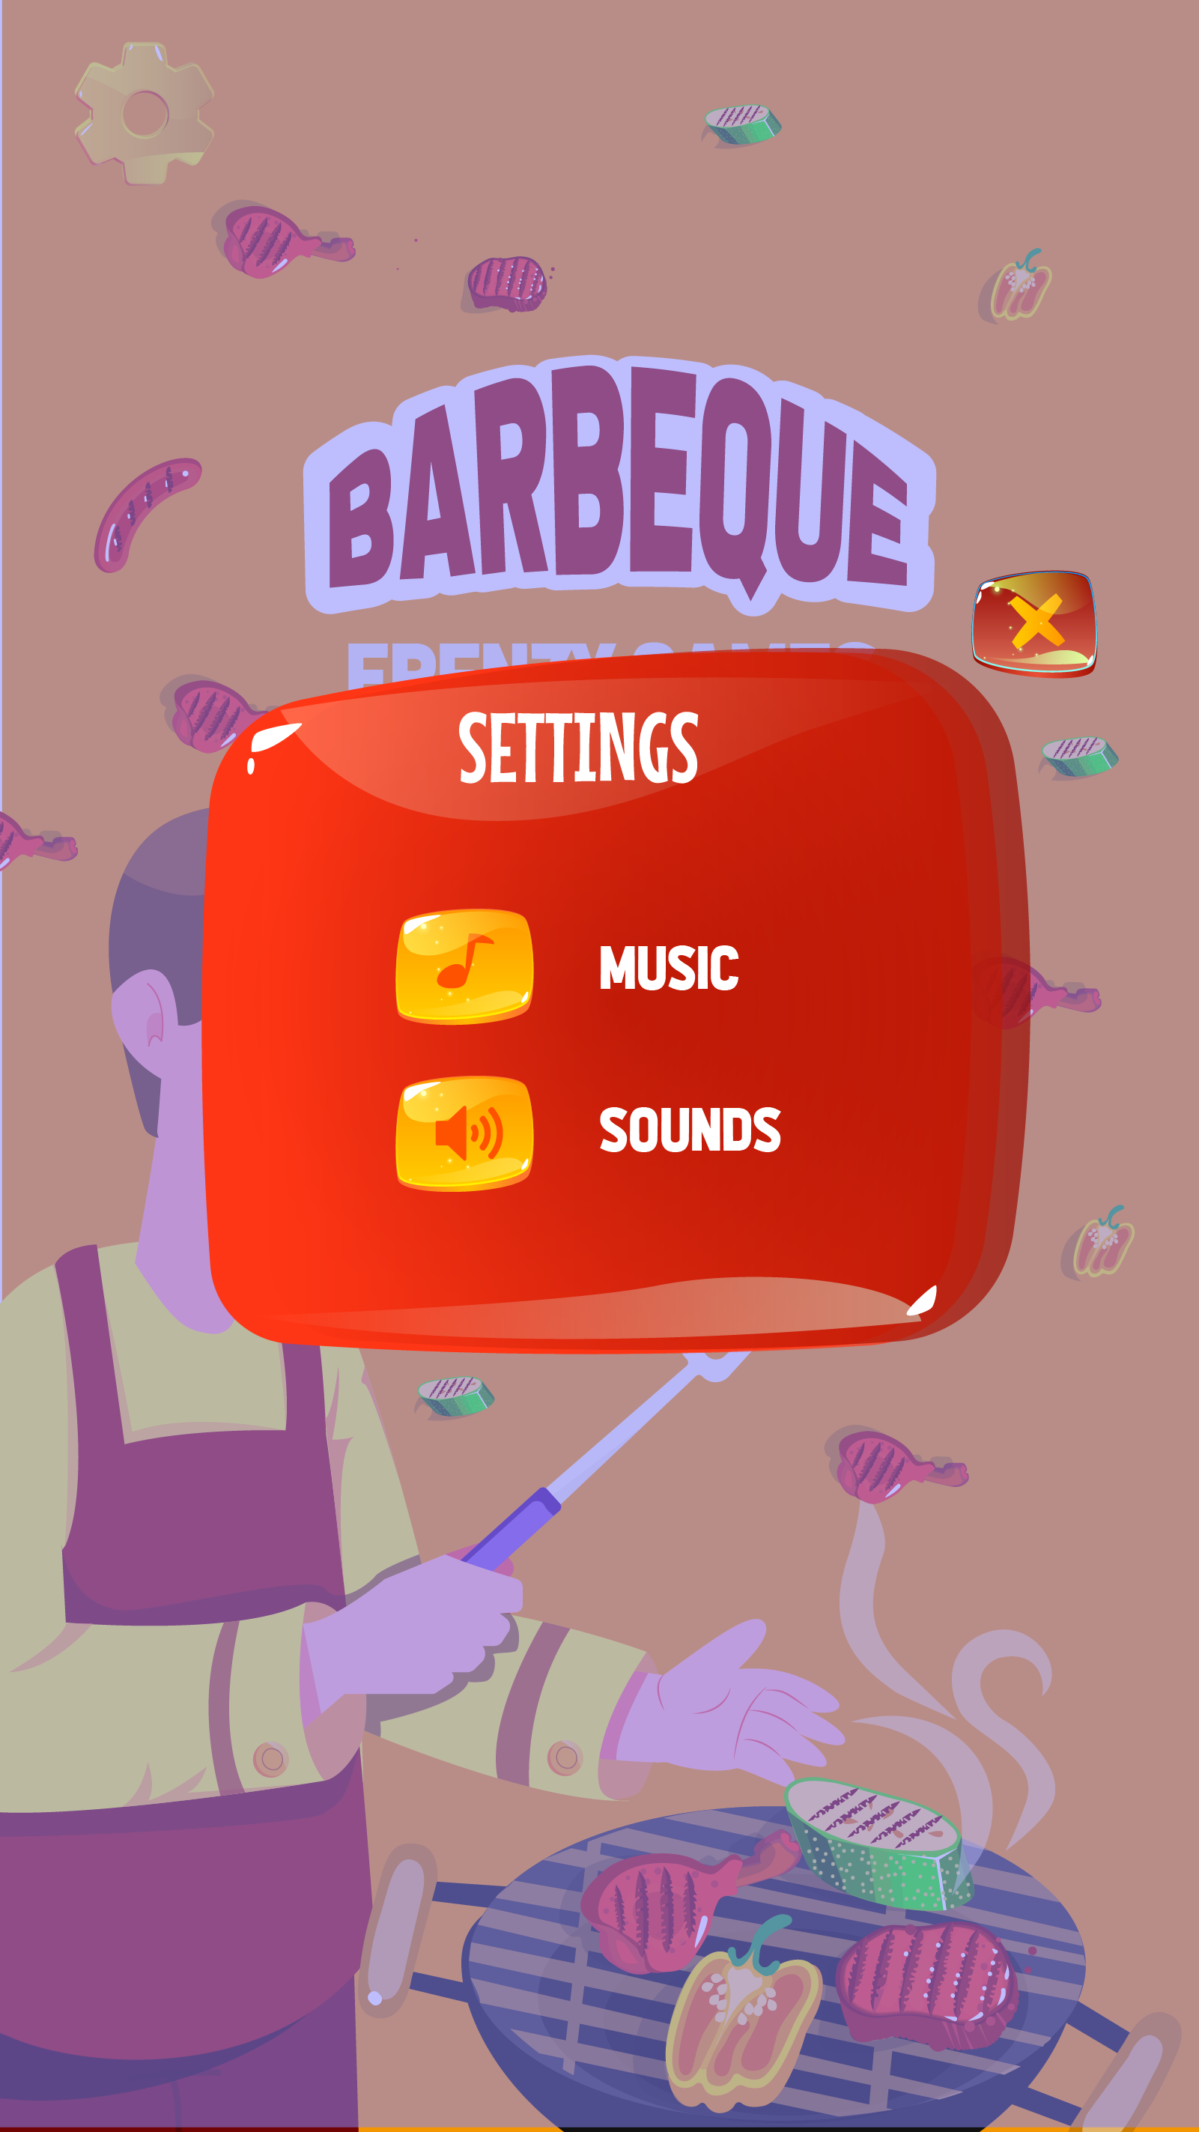
SETTINGS
Ketika menekan icon gear akan muncul pop up untuk setting suara dan musik

Slide 4

MAIN MENU
Klik button untuk masuk

Slide 5
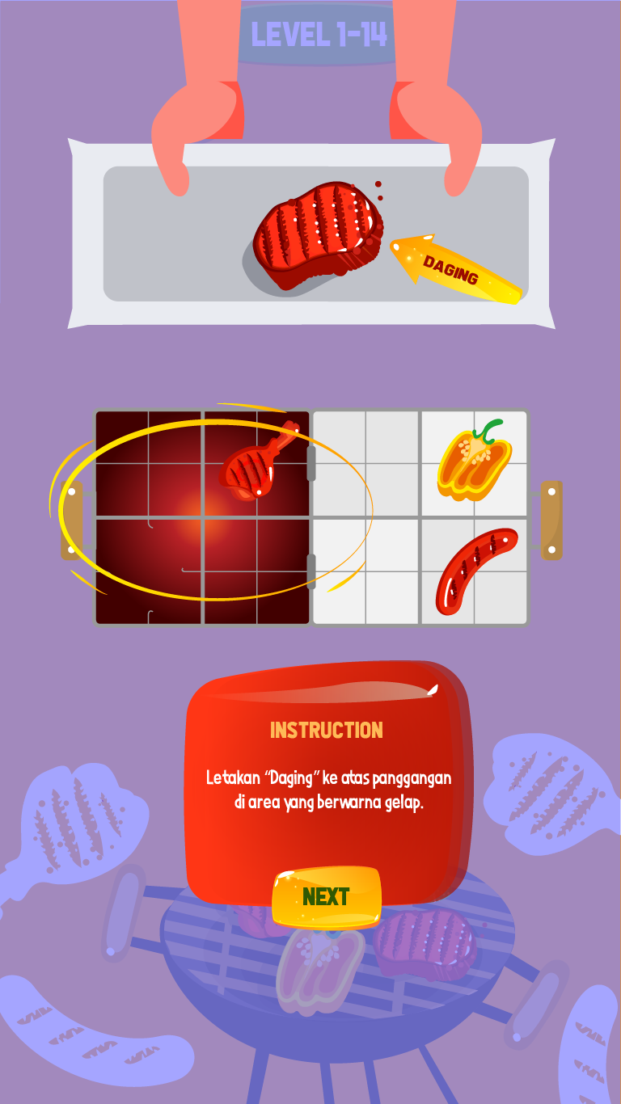
INSTRUCTION
Panah akan bergerak hidup menunjuk daging di atas nampan, kemudian muncul lingkaran untuk menandai area sesuai instruksi. Klik Next diarahkan
Pada instruksi selanjutnya.

Slide 6
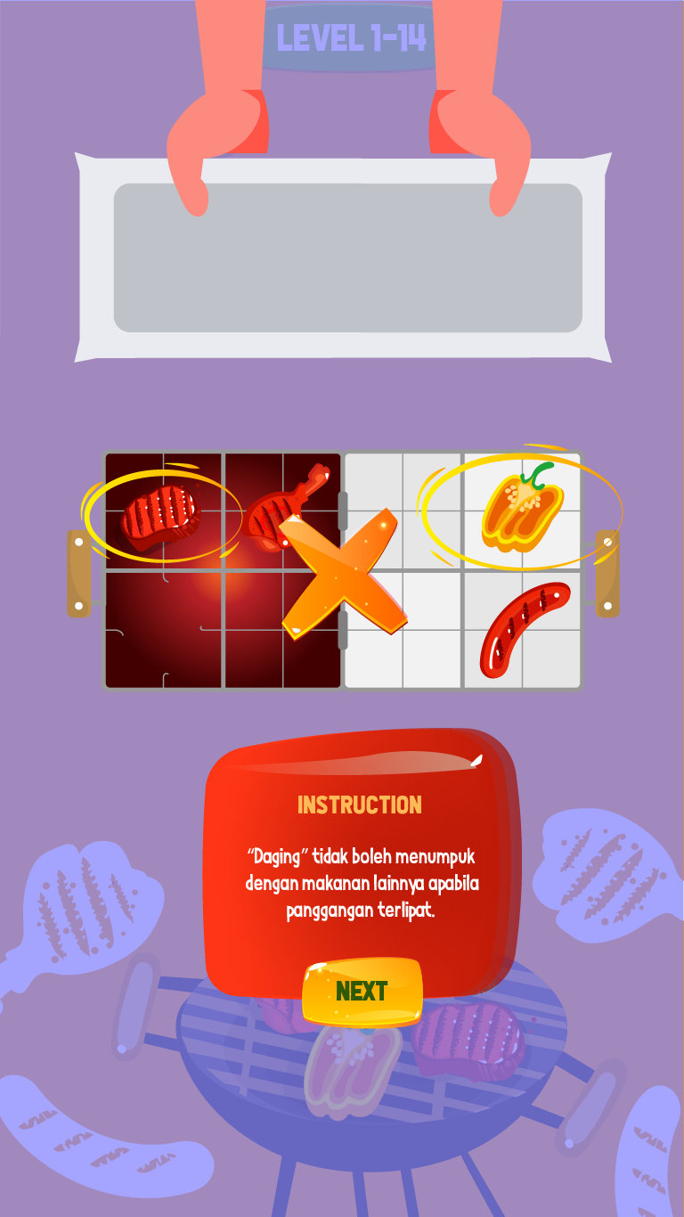
INSTRUCTION
Lingkaran akan muncul sesuai instruksi dan tanda silang pun akan menandai ini adalah contoh permainan yang tidak benar/salah.

Slide 7
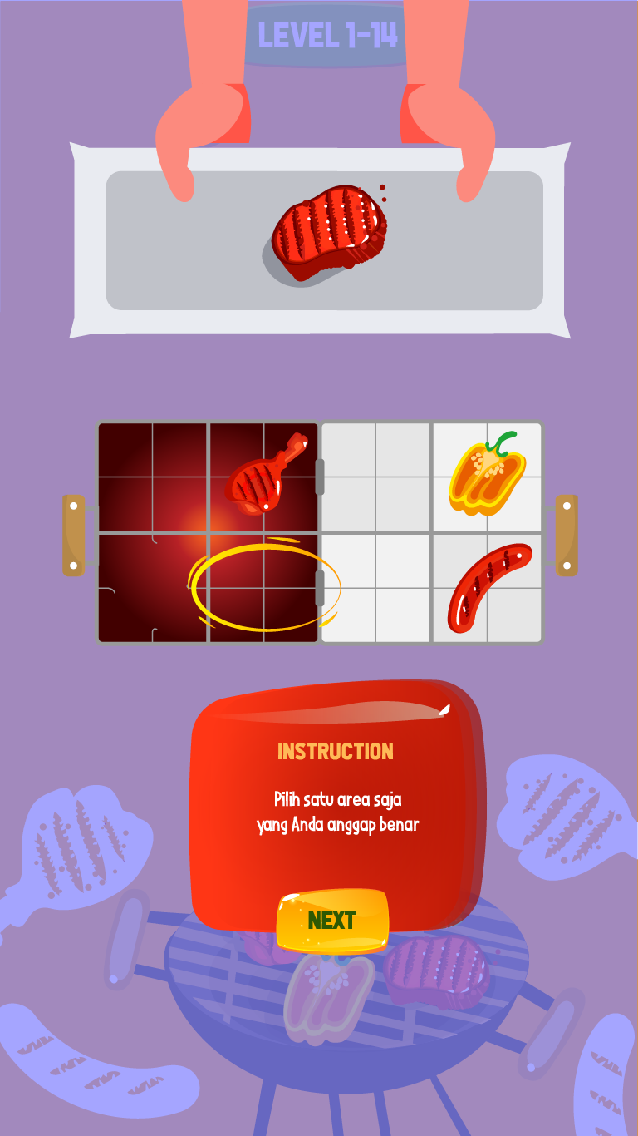
INSTRUCTION
Lingkaran akan muncul sesuai instruki melingkari area yang
Dianggap benar.

Slide 8
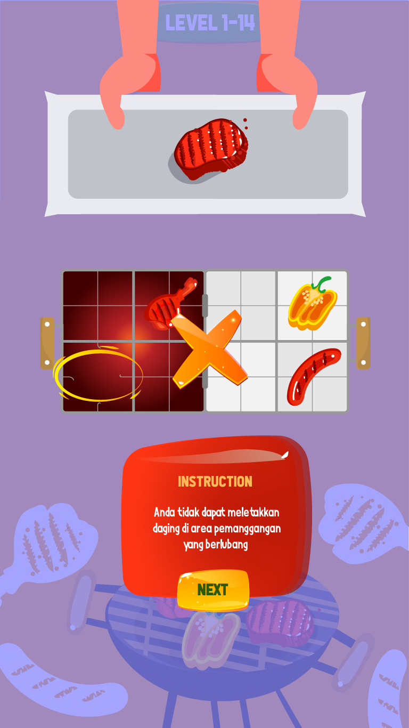
INSTRUCTION
Area bolong akan dilingkari sesuai intstruksi

Slide 9
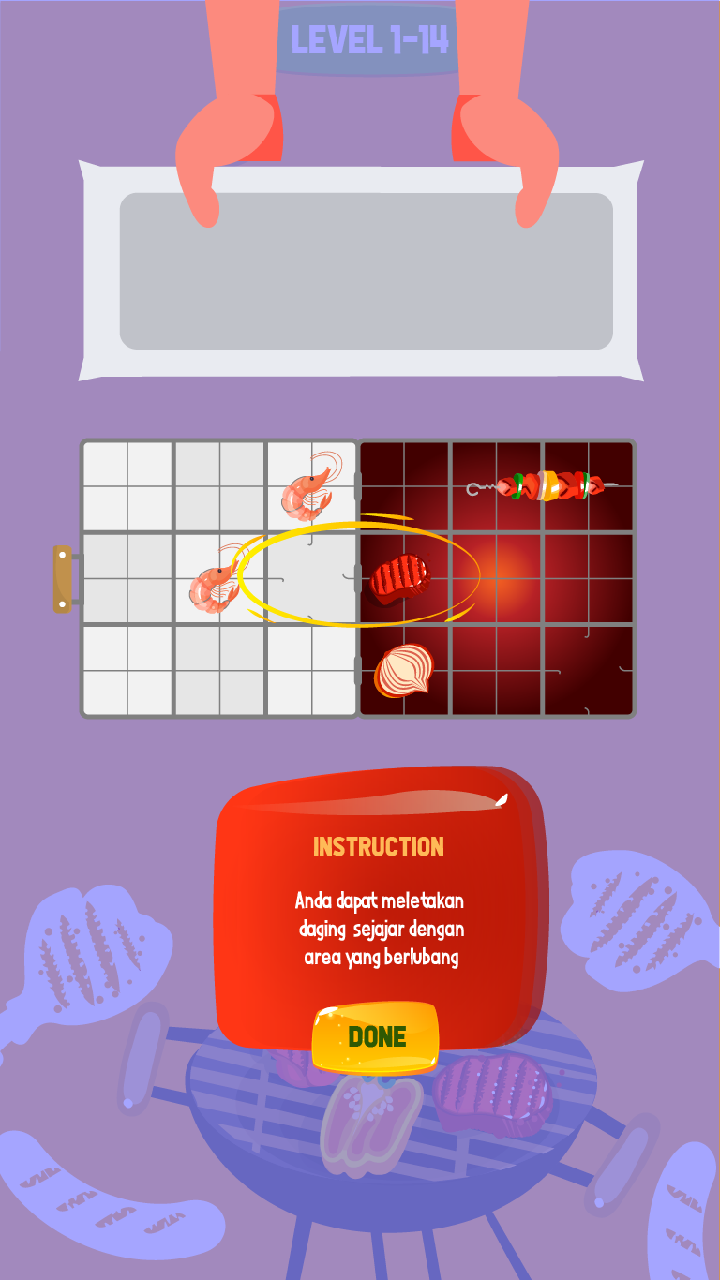
INSTRUCTION
Letak daging yang sejajar dengan area bolong akan dilingkari sesuai instruksi. Ketika klik button done.

Slide 10
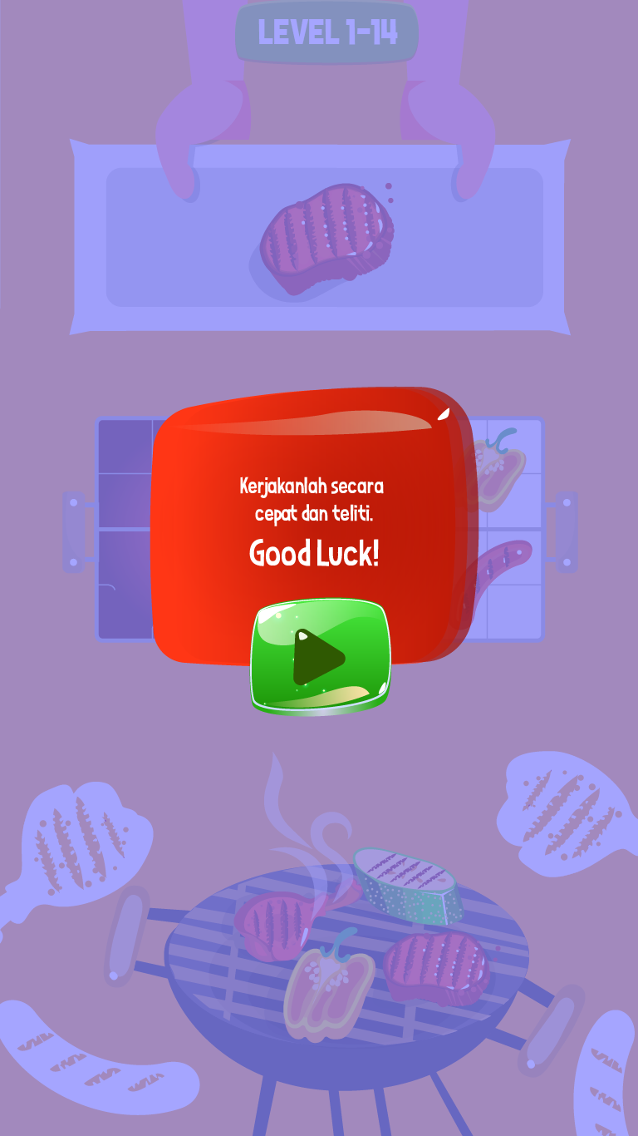
Button Play
Letak daging yang sejajar dengan area bolong akan dilingkari sesuai instruksi. Ketika klik button done.

Slide 11
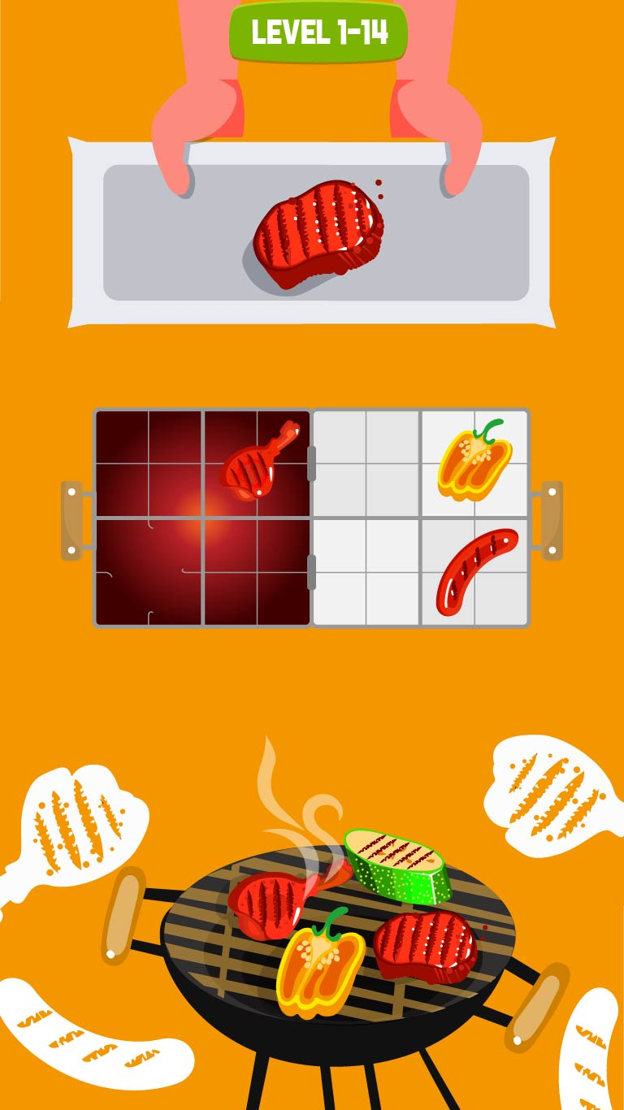
GAMEPLAY 1
Permainan ini meminta user untuk memanggang makanan di atas pemanggang, tapi pada posisi yang tepat.
Daging di atas nampan dipindahkan menggunakan tangan ke atas pemanggang kemudian klik tombol ‘grilled’

Slide 12
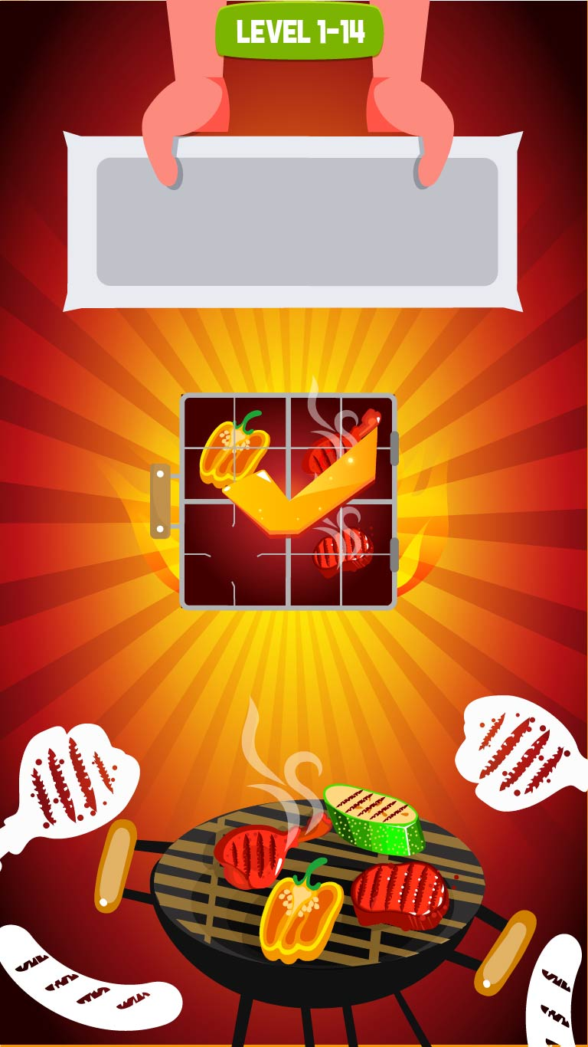
CORRECT
Jika daging diletakan di tempat yang benar, maka pemanggang akan dianimasikan melipat, kemudian akan muncul icon contreng dan review permainan, setelah itu masuk soal berikutnya.

Slide 13
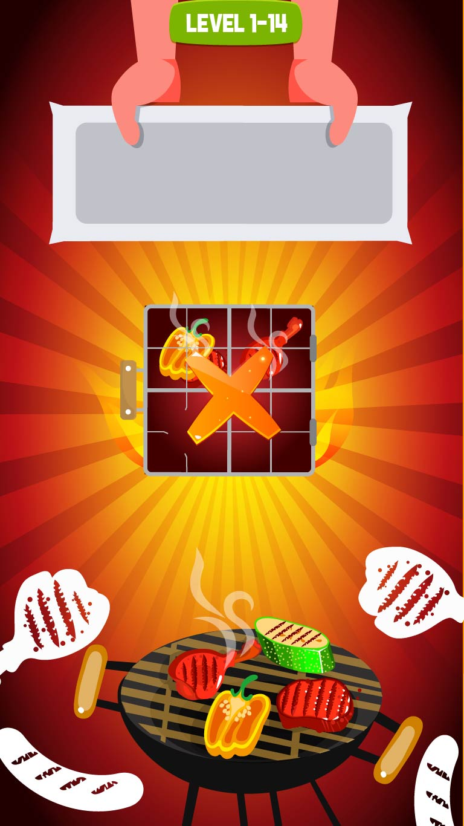
INCORRECT
Jika daging diletakan di tempat yang salah, maka akan muncul icon ‘x’ besar dan review permainan. Setelah itu masuk permainan selanjutnya.

Slide 14
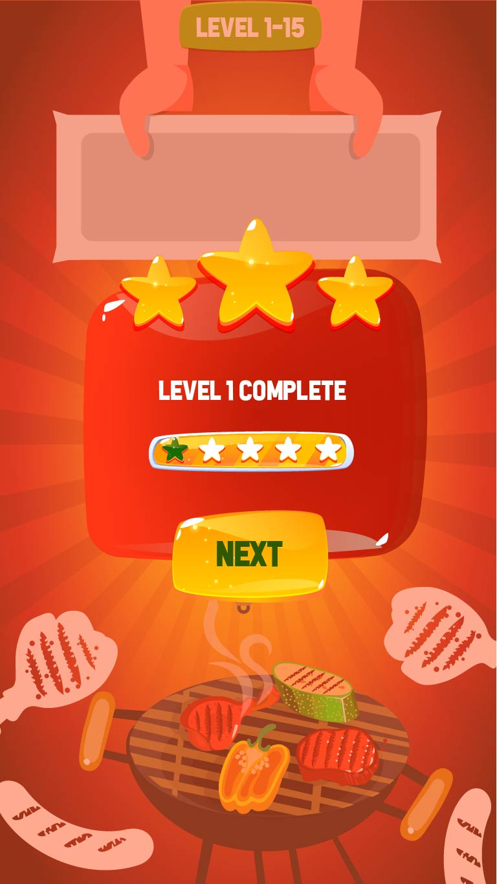
COMPLETE LEVEL 1
Ketika satu level berhasil dimainkan maka pop up akan muncul menampilkan bintang yang menyala hijau sebanyak level yang dilewati.
Klik Next untuk masuk ke level berikutnya.

Slide 15
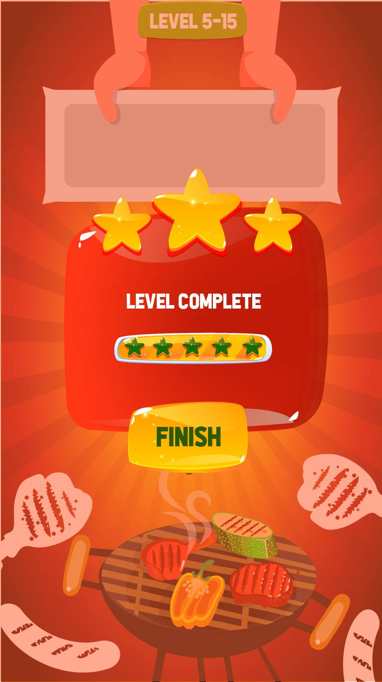
COMPLETE LEVEL 2
Ketika semua level berhasil dimainkan maka pop up akan muncul menampilkan kelima bintang menyala hijau.
Klik ‘x’ untuk keluar dari pop up dan otomatis kembali ke main menu.

Slide 16
THANK YOU
18/03/2020
www.monsterar.net

